Slide 1
Итоги реализации проекта по компоненту программы
ПОДДЕРЖИВАЮЩЕЙ ТЕРАПИИ АГОНИСТАМИ ОПИОИДОВ (ПТАО)
Черченко Н.Н.

Slide 2
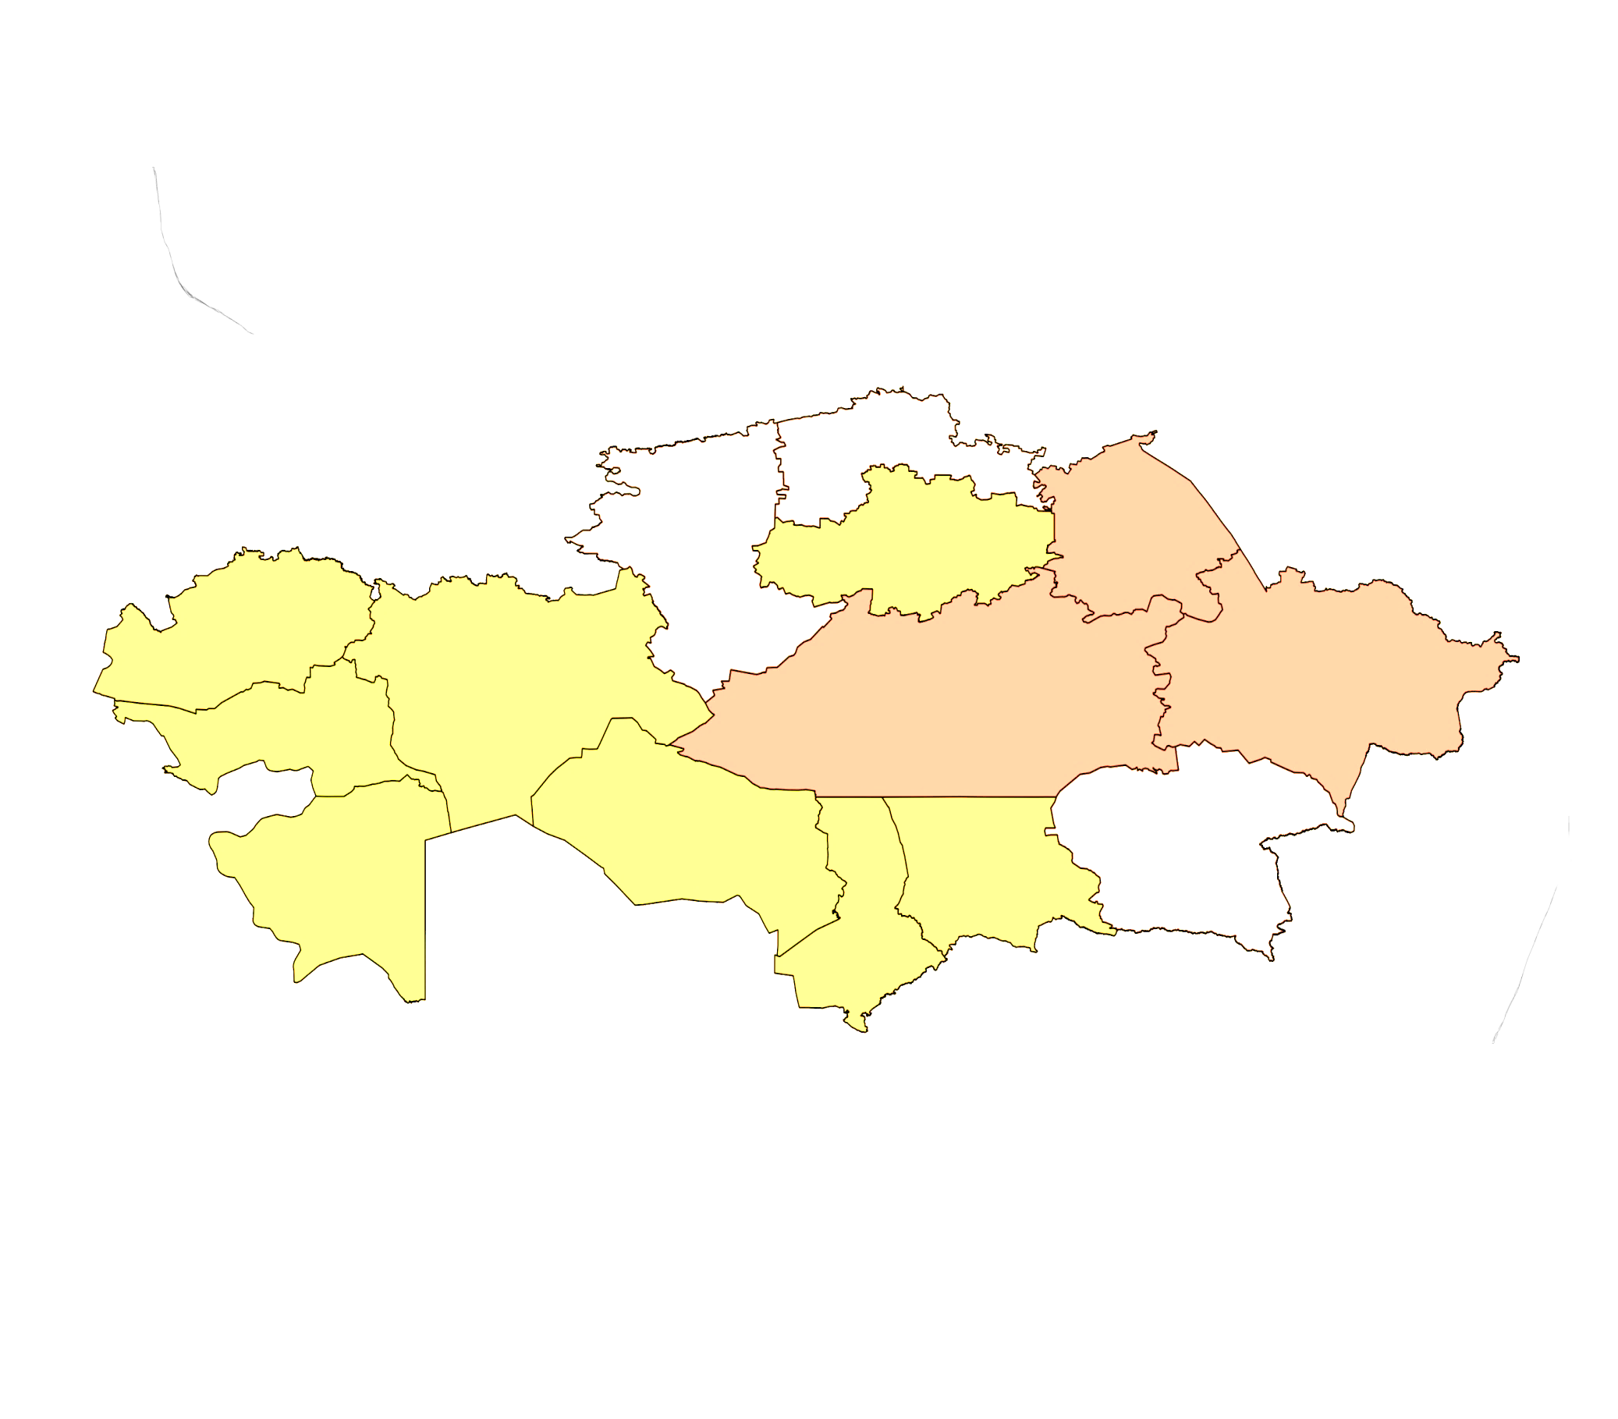
Кабинеты ПТАО в Казахстане
Пилотный проект ПТАО в г. Павлодар и г. Темиртау в 2008 г.
Приказ Министра здравоохранения РК от 12.05.2010 г. №333 «О расширении доступности опиоидной заместительной терапии»
гг. Павлодар, Темиртау, Усть-Каменогорск
Кабинеты ПТАО
Приказ Министра здравоохранения РК от 04.10.2012 г. № 691 «О расширении доступности опиоидной заместительной терапии в Республике Казахстан»
гг. Актобе, Жамбыл, Уральск, Караганда, Костанай, Семей, Экибастуз
2008-2010 – 3 кабинета
2010-2016 – 10 кабинета
2017-2020 – 13 кабинета
2020-2022 – 16 кабинетов
В период 2017-2020 гг. были открыты кабинеты ПТАО в г. Атырау,
г. Кызылорда, г. Алматы.
В 2020 г. были открыты дополнительные кабинеты в Костанайской области
г. Рудный и г. Лисаковск.
В 2022 г. открыт кабинет в Северо-казахстанской области

Slide 3
Всего, с момента реализации, на ПТАО находилось 1414 пациентов
Средний возраст составляет 43 года
Открыто 16 кабинетов ПТАО в 10 регионах Казахстана
На 25 мая 2022 года в программе находилось 279 пациентов
На 28 ноября 2022 года в программе находится 330 пациентов
Запланировано дальнейшее открытие кабинетов ПТАО и увеличение количества участников
Организация | 25.05 | 28.11
ГКП на ПХВ "Областной центр психического здоровья« г. Актобе | 27 | 28
КГП на ПХВ "Областной центр психического здоровья" г. Атырау | 9 | 7
ГКП на ПХВ "Областной центр психического здоровья" г. Уральск | 28 | 35
ГКП на ПХВ «Областной центр психического здоровья» г. Тараз | 5 | 6
КГП "Областной центр психического здоровья" г. Караганда | 28/5 | 53/12
КГП «Областной центр психического здоровья" г. Костанай | 12 | 14
КГП "Рудненская городская поликлиника" | 8 | 9
КГП "Лисаковская городская больница" | 0 | 1
ГКП «Областной центр психического здоровья« г. Кызылорда | 5 | 3
КГКП "Павлодарский областной центр психического здоровья" | 45/10 | 50/8
КГП на ПХВ "ВКО центр психического здоровья" УЗО ВКО | 37/32 | 38/35
КГП на ПХВ «Центр психического здоровья» г. Алматы/ СКО | 28/0 | 27/4
Итого | 279 | 330 (+51)
Количество участников ПТАО по годам (по состоянию на 31 декабря):
2016 г. | 2017 г. | 2018 г. | 2019 г. | 2020 г. | 2021 г. | 15.08.2022
216 | 327 | 250 | 250 | 314 | 272 | 278

Slide 4
ДОРОЖНАЯ КАРТА ПО РЕАЛИЗАЦИИ ПРОГРАММЫ ПОДДЕРЖИВАЮЩЕЙ ТЕРАПИИ АГОНИСТАМИ ОПИОИДОВ В РЕСПУБЛИКЕ КАЗАХСТАН НА 2021-2022 ГОДЫ
(утверждена приказом МЗ РК от 9 апреля 2021г. №206)
Мероприятие | Срок | Исполнение
Внесение изменений в Приказ МЗСР РК № 766 «Об утверждении правил обеспечения лекарственными средствами граждан» в части обеспечения Метадоном | 2 квартал 2021 г. | ПМЗСР РК от 30 сентября 2015 года № 766 утратил силу ПМЗ РК от 20 августа 2021 года № ҚР ДСМ-89 «Об утверждении правил обеспечения лекарственными средствами и медицинскими изделиями в рамках гарантированного объема бесплатной медицинской помощи и (или) в системе обязательного социального медицинского страхования, а также правил и методики формирования потребности в лекарственных средствах и медицинских изделиях в рамках гарантированного объема бесплатной медицинской помощи и (или) в системе обязательного социального медицинского страхования» п. 14-1 «Пациенты, находящиеся на поддерживающей терапии агонистами опиоидов (далее – ПТАО) обеспечиваются лекарственными средствами для ПТАО через медицинские организации, оказывающие специализированную медицинскую помощь в области охраны психического здоровья».
Регистрация цены на Метадон с производителем и/или официальным представителем производителя Регистрация и установление предельной цены на Метадон в НЦЭЛС Утверждение предельной цены на Метадон приказом Министра здравоохранения РК | 1 квартал 2022 г. | ПМЗ РК от 27 августа 2021 года № ҚР ДСМ-94 «Об утверждении предельных цен производителя на торговое наименование лекарственного средства, предельных цен на торговое наименование лекарственного средства для розничной и оптовой реализации», цена на метадон опт. - 22 650 тенге, розн. - 27 180,43 тенге. Компания Фармагейт направила в октябре 2021 г. пакет документов для регистрации цены на метадон в рамках ГОБМП и ОСМС. Однако, в связи с отсутствием торгового наименования в КНФ регистрация цены не проведена.
Включение лекарственного средства Метадона гидрохлорид в Перечень лекарственных средств и медицинских изделий в рамках гарантированного объема бесплатной медицинской помощи на амбулаторном уровне | 3 квартал 2022 г. | Направлено письмо в Министерство здравоохранения РК с предложениями по внесению изменений в Приложение 1 приказа Министра здравоохранения Республики Казахстан от 5 августа 2021 года № ҚР ДСМ-75 «Об утверждении Перечня лекарственных средств и медицинских изделий для бесплатного и (или) льготного амбулаторного обеспечения отдельных категорий граждан Республики Казахстан с определенными заболеваниями (состояниями)»
Включения лекарственного средства Метадона гидрохлорид в Список закупа Единого дистрибьютора | 3 квартал 2022 года | Направлено письмо в Министерство здравоохранения РК с предложением включения Метадона в список ЕД.

Slide 5
2021 год
Мероприятие | Дата проведения | Реализация
Закуп метадона для кабинетов ПТАО | Октябрь | Произведен закуп 660 флаконов метадона
Повышение устойчивости программы ПТАО - Семинары для членов мультидисциплинарных команд ПТАО | Декабрь | Проведено обучение всех сотрудников действующих кабинетов ПТАО (тренер Дворяк С.В.)
Координационные встречи по вопросам ПТАО | В течение года | Проведены встречи в МЗ РК по вопросам включения метадона в НПА
Совещание с руководителями ЦПЗ | В течение года | Регулярно проводились совещания с участием представителей МЗ РК, МВД РК, руководителями СОПЗ по вопросам ПТАО
Мониторинг внедрения программы ПТАО | В течение года | Проведено 16 МИО визитов
Семинар-тренинг для национальных тренеров по вопросам передозировки опиоидами и расстройств, вызванных использованием НПВ. | Октябрь | Проведено обучение заместителей руководителей СОПЗ по наркологической службе (тренер Асадуллин А.Р.)
Клинико-эпидемиологическое исследование по распространенности употребления НПВ в Казахстане | В течение года | Проведены клинический ретроспективный и полевой этапы исследования

Slide 6
2022 год
Мероприятие | Дата проведения | Реализация
Закуп метадона и дозаторов для кабинетов ПТАО (5110 флаконов, 17 дозаторов) | Июль, октябрь | Произведен закуп 5110 флаконов Закуп 13 дозаторов в процессе реализации
Семинар-тренинг для представителей пресс-служб организаций СОПЗ и СПИД-центров | Апрель | 19-20 апреля 2022 года проведен тренинг по повышению информированности пресс-секретарей областных и городских Центров психического здоровья, Центров СПИД о ПТАО.
Совещание для руководителей Службы психического здоровья по актуальным вопросам реализации программы ПТАО | В течение года | В связи с высокими рисками перерыва лекарственного обеспечения ПТАО 17-18 марта 2022 г. проведено совещание с участием руководителя управления социально-значимых заболеваний ДОМП МЗ РК Максутовой Г.Е., старшего инспектора по особым поручениям Департамента по противодействию наркопреступности МВД РК Султанова С.К. 17 ноября – онлайн совещание со всеми руководителями СОПЗ
Осуществление мониторинга работы ЭРЗПТ | В течение года | Проводится ежемесячно в разрезе каждого кабинета ПТАО (отчеты врачей, аналитические данные из ЭРЗПТ по итогам месяца)
Организация мониторинговых визитов в региональные кабинеты предоставления ПТАО | В течение года | В 2022 г. МИО визиты осуществлены в 16 кабинетов ПТАО (запланирован 5-6 декабря в г. Павлодар, итого 17 визитов)
Ознакомительный визит в специализированную клинику, занимающуюся проблемой НПВ | Октябрь | С 03 по 06 октября состоялся ознакомительный визит (Нидерланды) Институт Тримбос, встреча со специалистами департамента социального обеспечения и спорта, Министерства здравоохранения, Министерства Юстиции и безопасности, Центр ЛУН (250 пациентов на ПТАО и 50 на героиновой зам терапии), Центр для бездомных взрослых и детей
Клинико-эпидемиологическое исследование по распространенности употребления НПВ в Казахстане | 1- полугодие | КЭИ проведено, подготовлен отчет, материалы исследования доложены на Национальном круглом столе 23 августа, на Международной конференции СОПЗ 28-29 августа.
Подготовка пакета документов для внесения Налоксона в нормативную базу. | В течение года | Проведен анализ официально-зарегистрированных случаев опиоидных передозировок за 2018-2021 гг.

Slide 8
Состоит на ПТАО/ЛЖВ

Slide 9
Социальный статус

Slide 10
Кабинет ПТАО | Средняя доза
Павлодар | 61 мг
Темиртау | 82 мг
УК | 65 мг
Тараз | 74 мг
Актобе | 69 мг
Костанай | 67 мг
Семей | 57 мг
Караганда | 66 мг
Экибастуз | 60 мг
Уральск | 64 мг
Кызылорда | 48 мг
Атырау | 66 мг
Алматы | 51 мг
Лисаковск | 85 мг
Рудный | 79 мг
Петропавловск | 37 мг

